Slide 1

Web前端：从全栈到全干
By 陈伟钰

Slide 2
目录
全栈开发
构建发布
基本运维

Slide 3

Backend for Frontend
服务于前端的后端，数据聚合层
数据源
基础中间件

Slide 4
数据源
Database
后端微服务
ElasticSearch

Slide 5
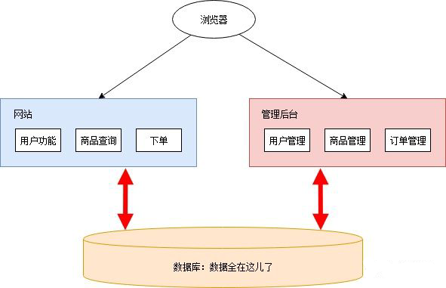
单体服务架构
缺点：
功能越来越复杂，代码耦合严重
单个服务器资源有限

Slide 6
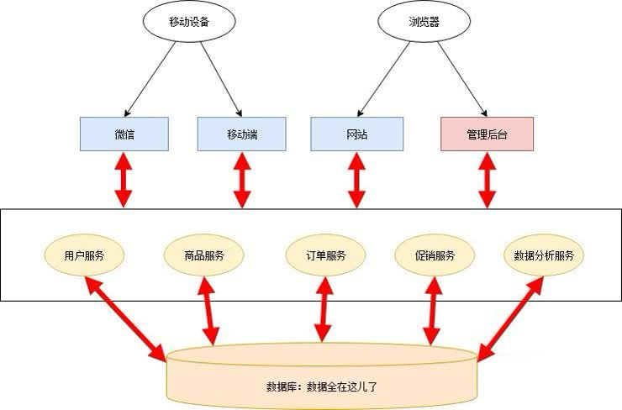
微服务架构
拆分成各个子业务，一个子业务，一个DB，对应一个服务。
分布式集群部署微服务实现高可用，高性能，高并发。

Slide 7
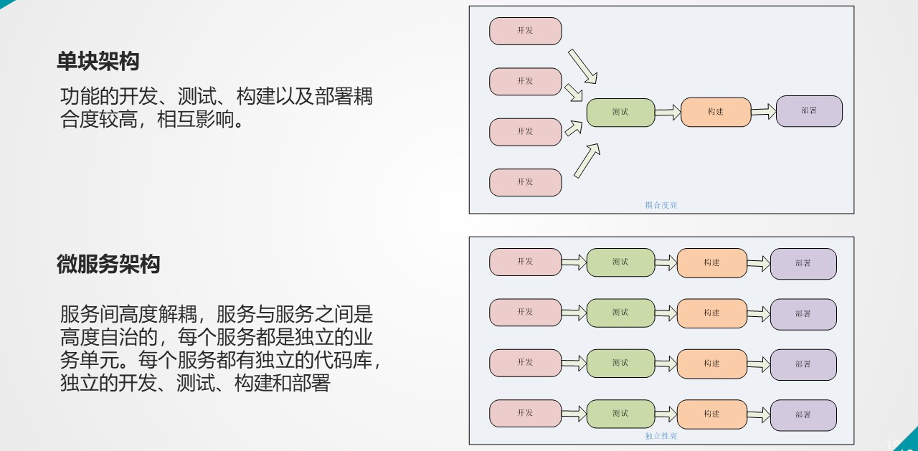
微服务架构

Slide 8
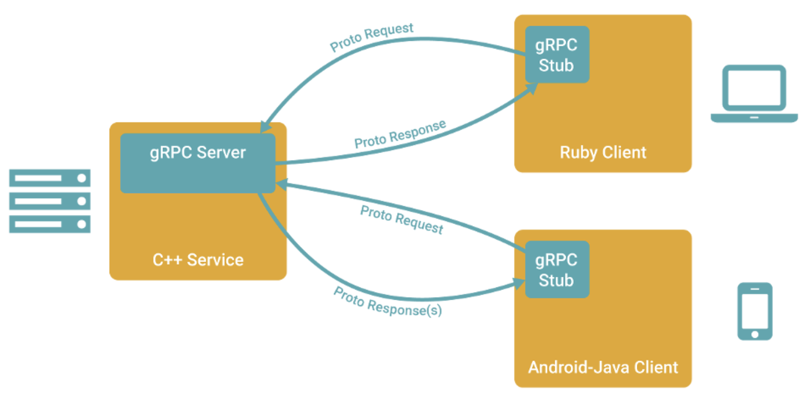
微服务架构-进程间通信
gRPC + protobuf
接口与数据结构声明定义
序列化数据，高效传输
跨平台

Slide 9
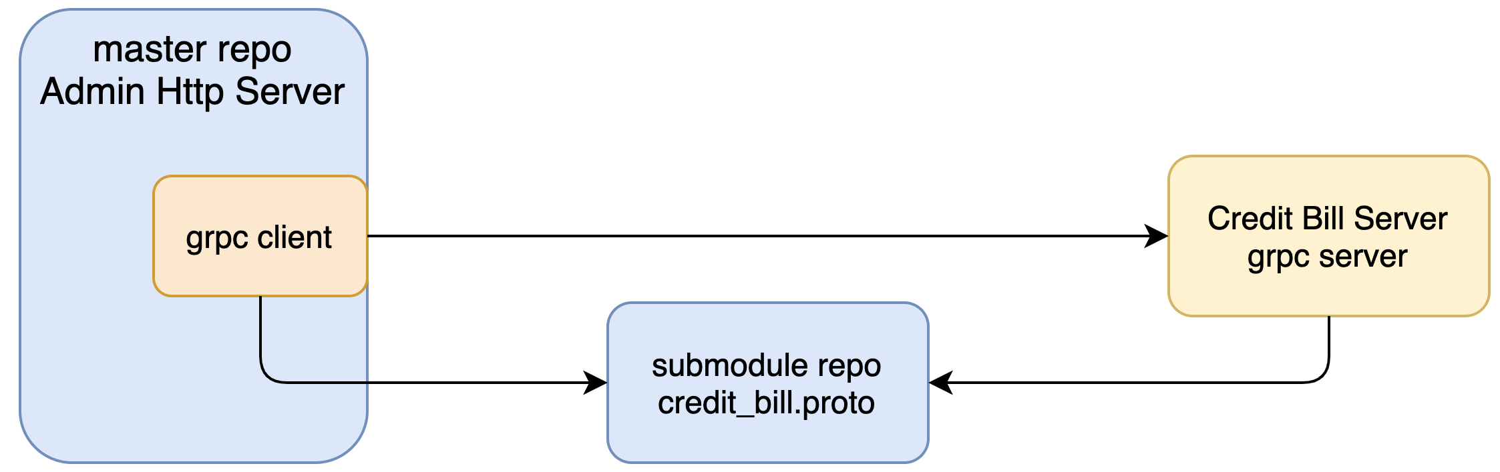
微服务架构-pb仓库管理

Slide 10

微服务架构 + BFF 的缺点
BFF 中台管理对对客业务的影响
微服务负载过大
数据库负载过大

Slide 11
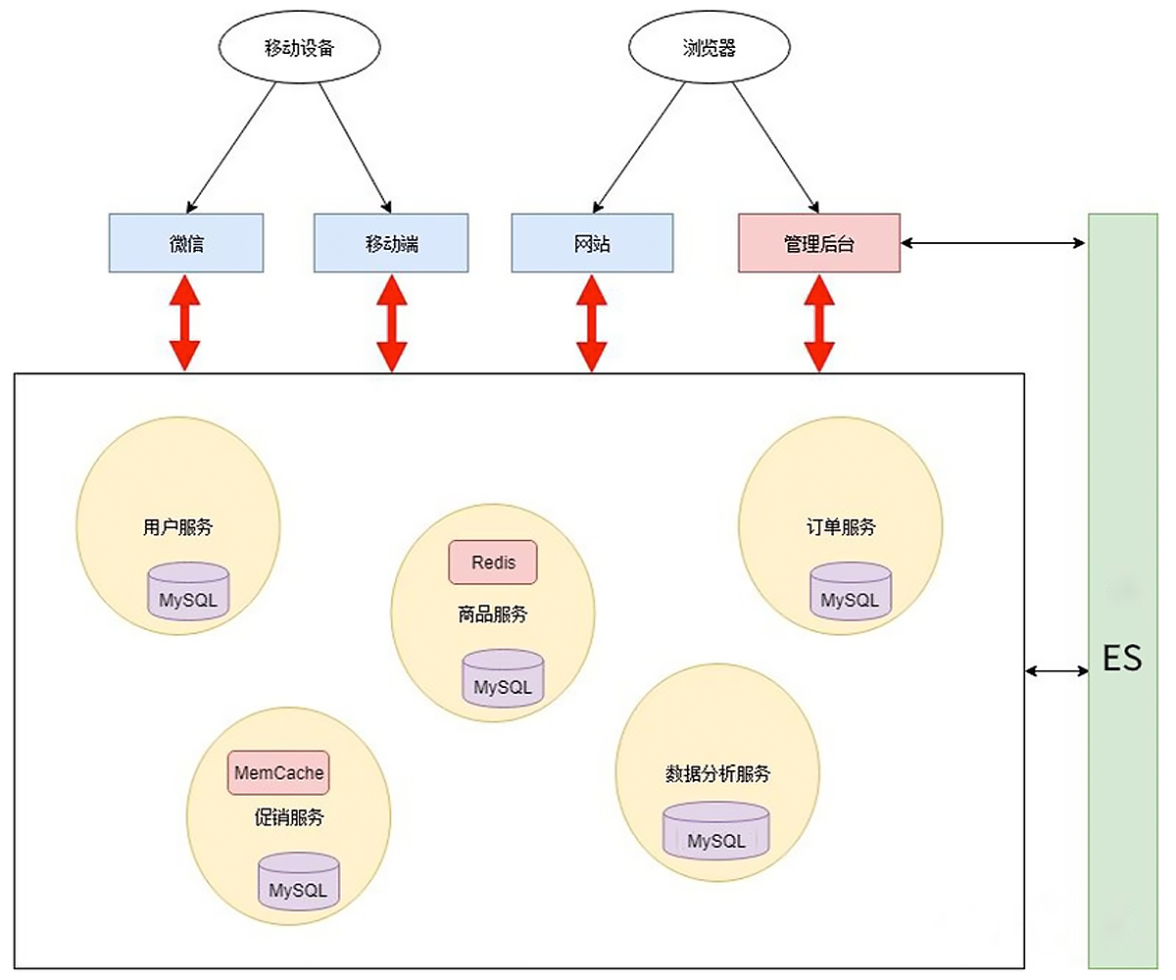
微服务架构-Elasticsearch
Elasticsearch 是一个分布式、高扩展、高实时的搜索与数据分析引擎 。
基于admin后台管理读多写少的特性，可以使用ElasticSearch来承载“读”操作的主要压力。

Slide 12
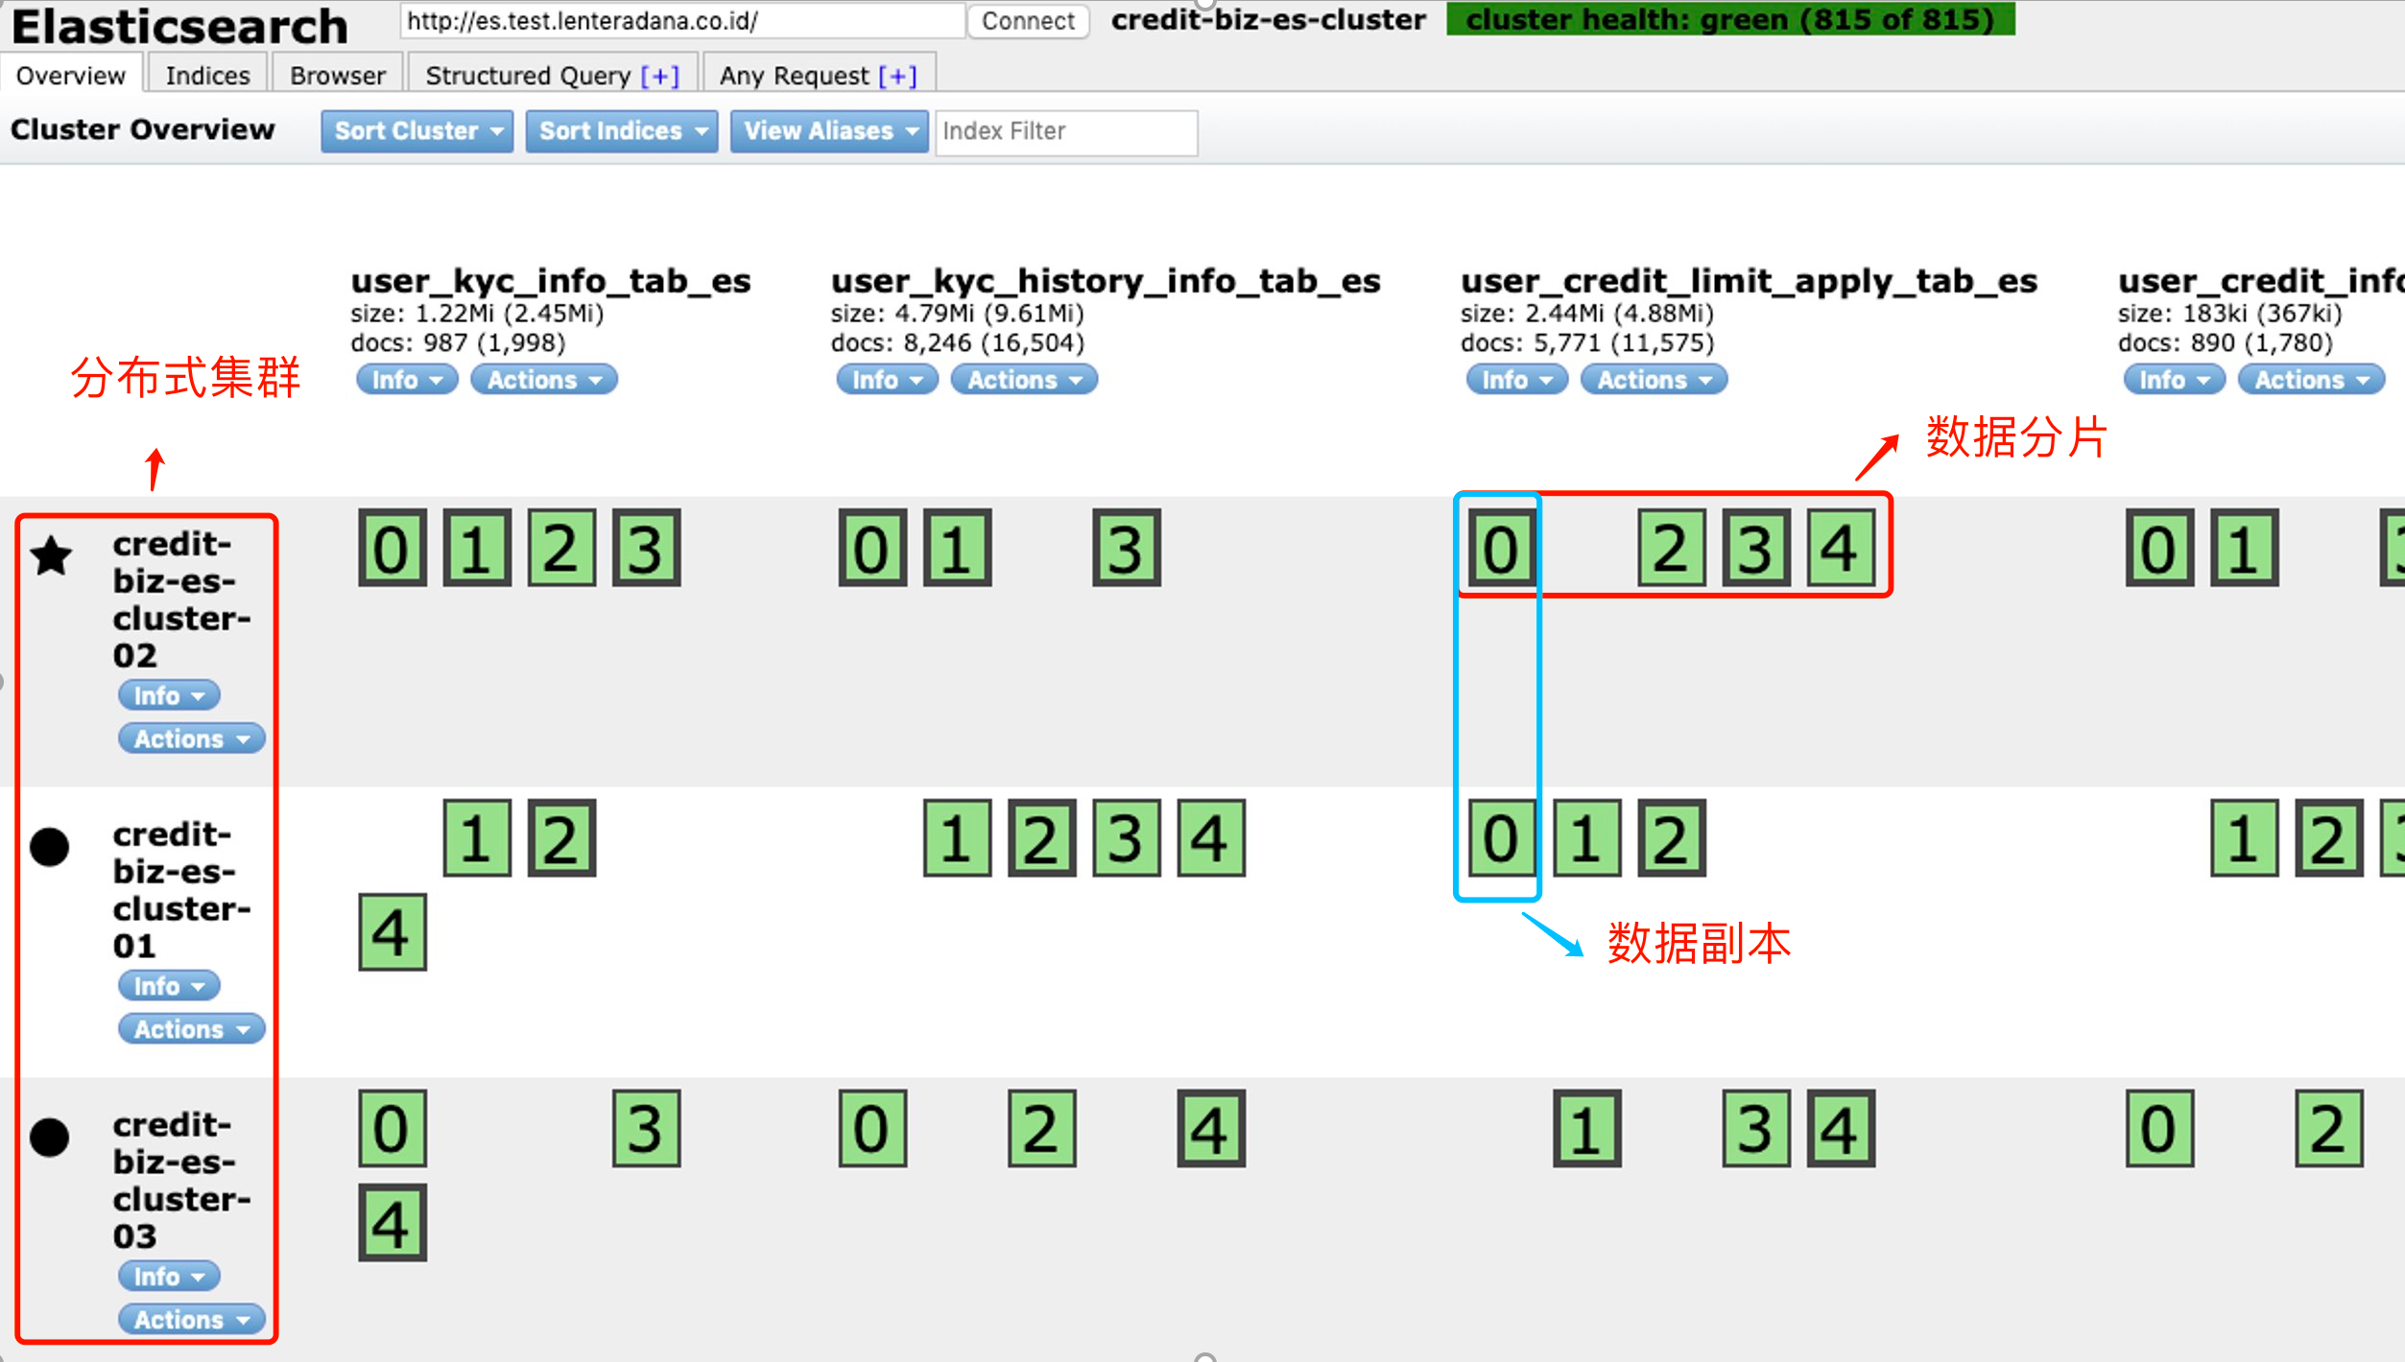

Slide 13

Elasticsearch-缺点
数据实时性
Notes:
没有银弹

Slide 14
基础中间件
ETCD 服务发现
ELK日志管理
Sentry 异常上报
Prometheus 指标监控
Notes:
分布式集群架构带来的问题

Slide 15
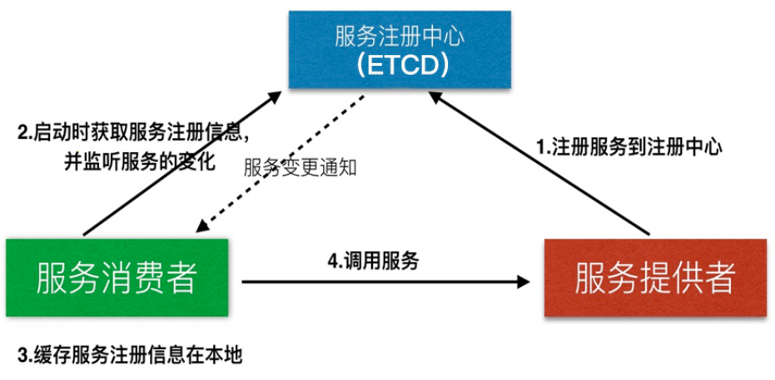
ETCD 服务发现
分布式集群应用怎么找到其他服务？
Notes:
为什么要用 etcd?
为什么不写死ip?
用 dns 行不行?
扩缩容, 分布式

Slide 16
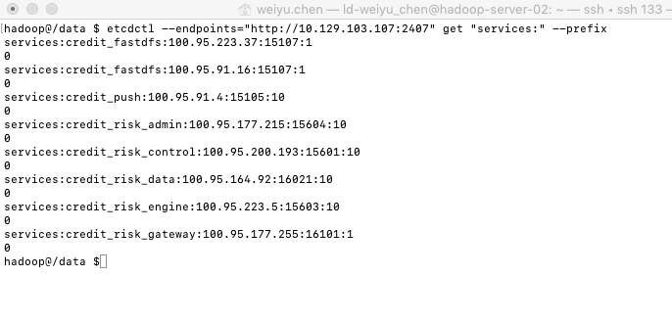

Slide 17
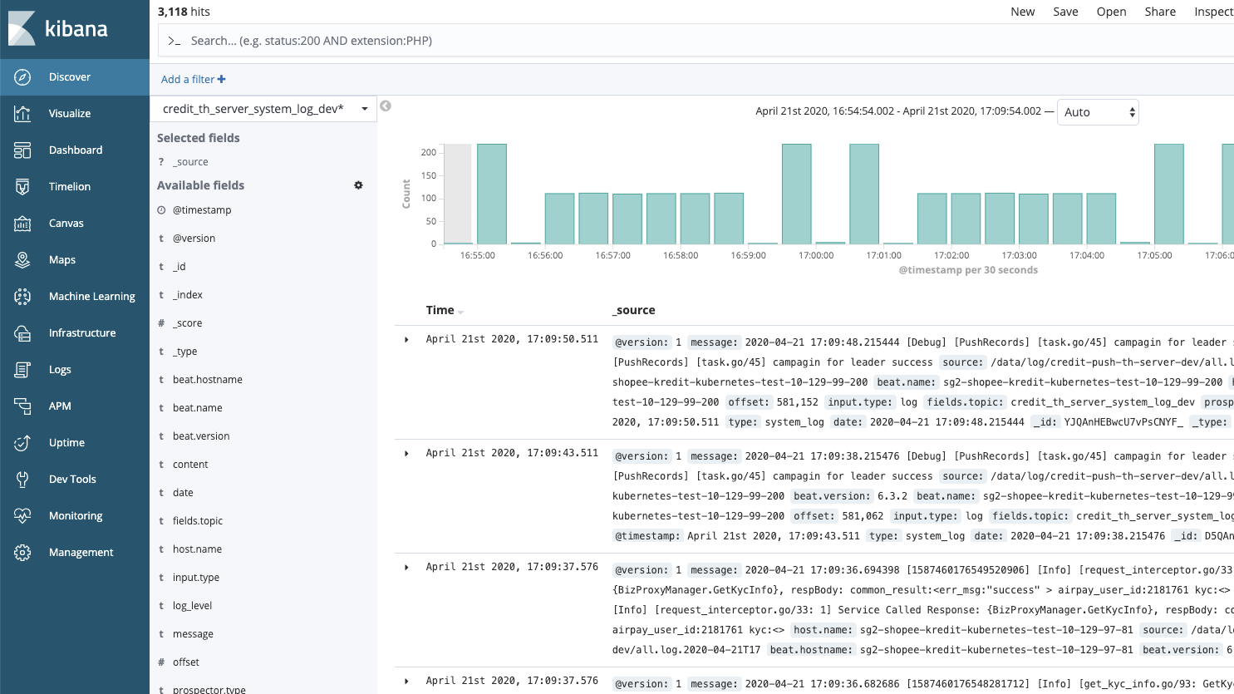
分布式日志管理-ELK
分布式集群架构，日志会记录到多个服务器中，
出现异常日志时，难以定位到具体的机器。
Notes:
为什么需要？
分布式日志管理系统: https://kibana.test.lenteradana.co.id/app/kibana

Slide 18
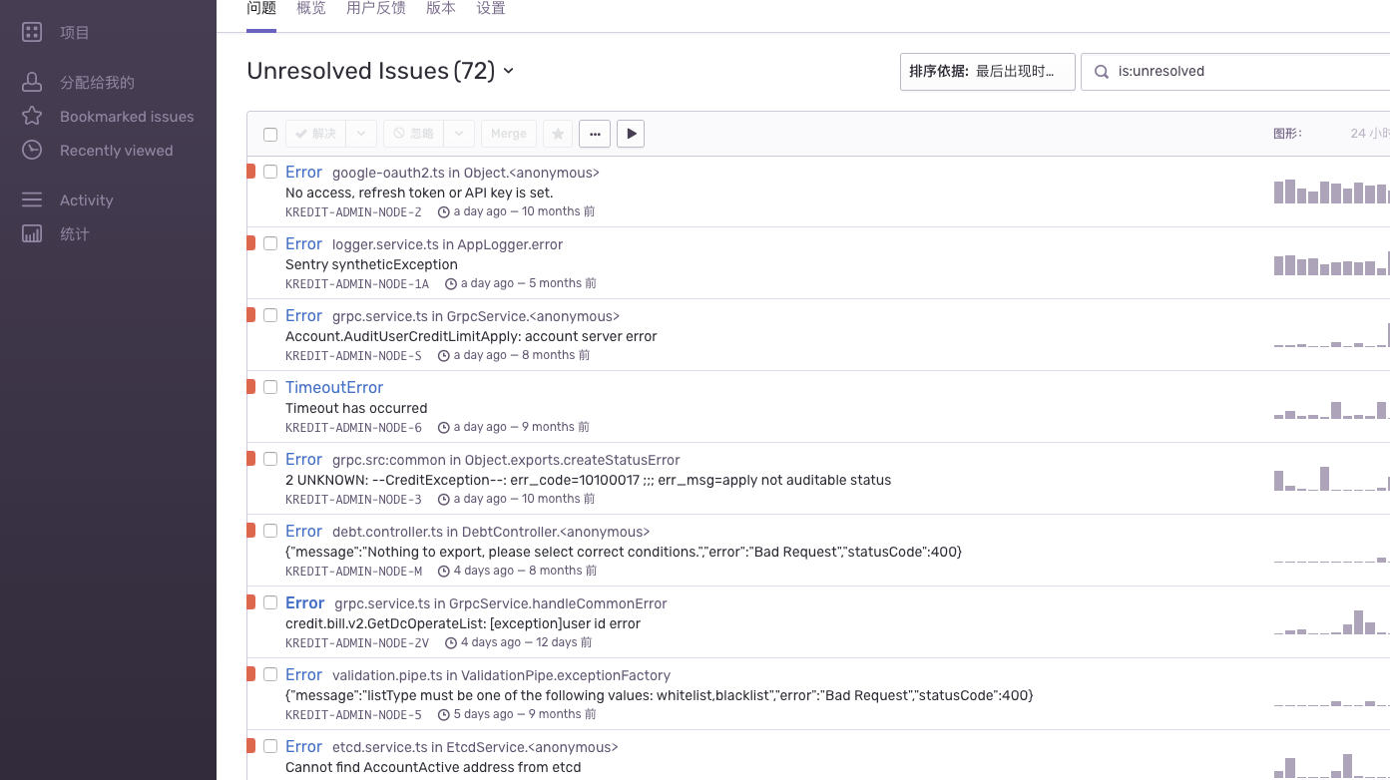
Sentry 异常捕获上报
前后端、跨栈适用
自定义数据上报
上报数据统计
Notes:
为什么需要？
集成了一部分的日志功能，指标数据统计
https://sentry.lenteradana.co.id/sentry/credit-app/

Slide 19
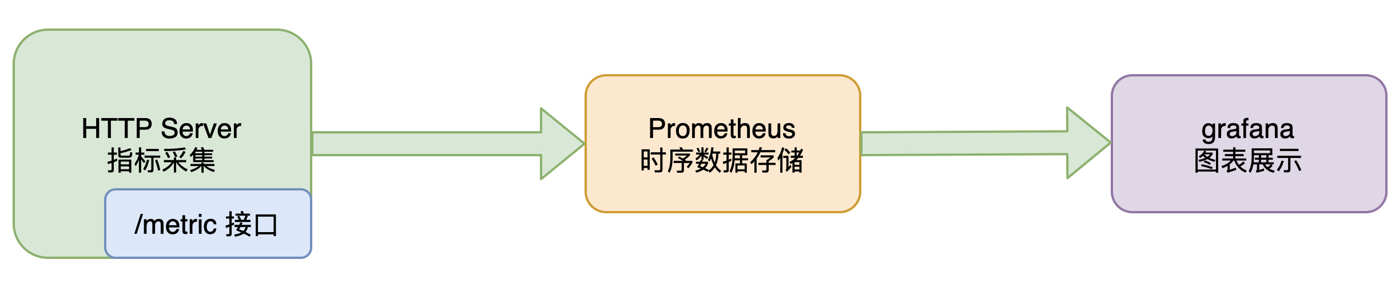
Prometheus 指标监控与告警
性能指标
业务指标
其他指标
Notes:
为什么需要？
服务存活/假死？
指标，前端指标（转化率，uv/pv，支付流失率指标判断故障）
时序数据库存储，无需重新设计复杂

Slide 20
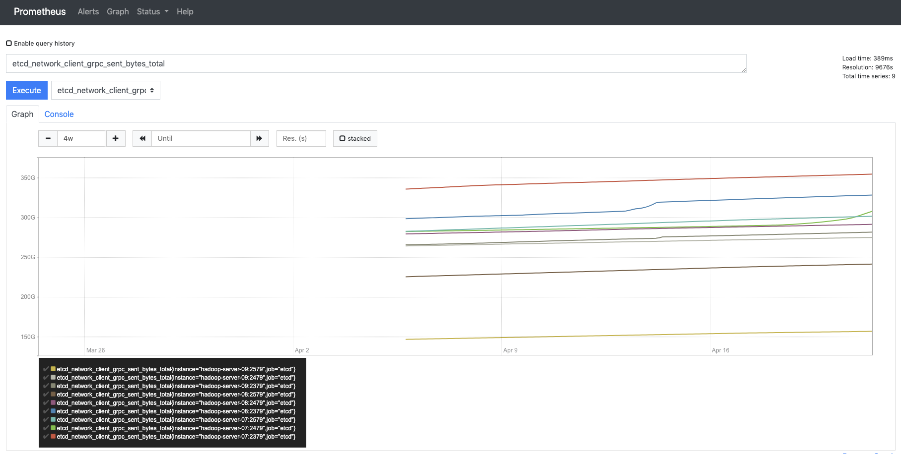
Notes:
http://10.129.103.138:9090/graph?g0.range_input=1h&g0.expr=node_disk_io_now&g0.tab=0

Slide 21
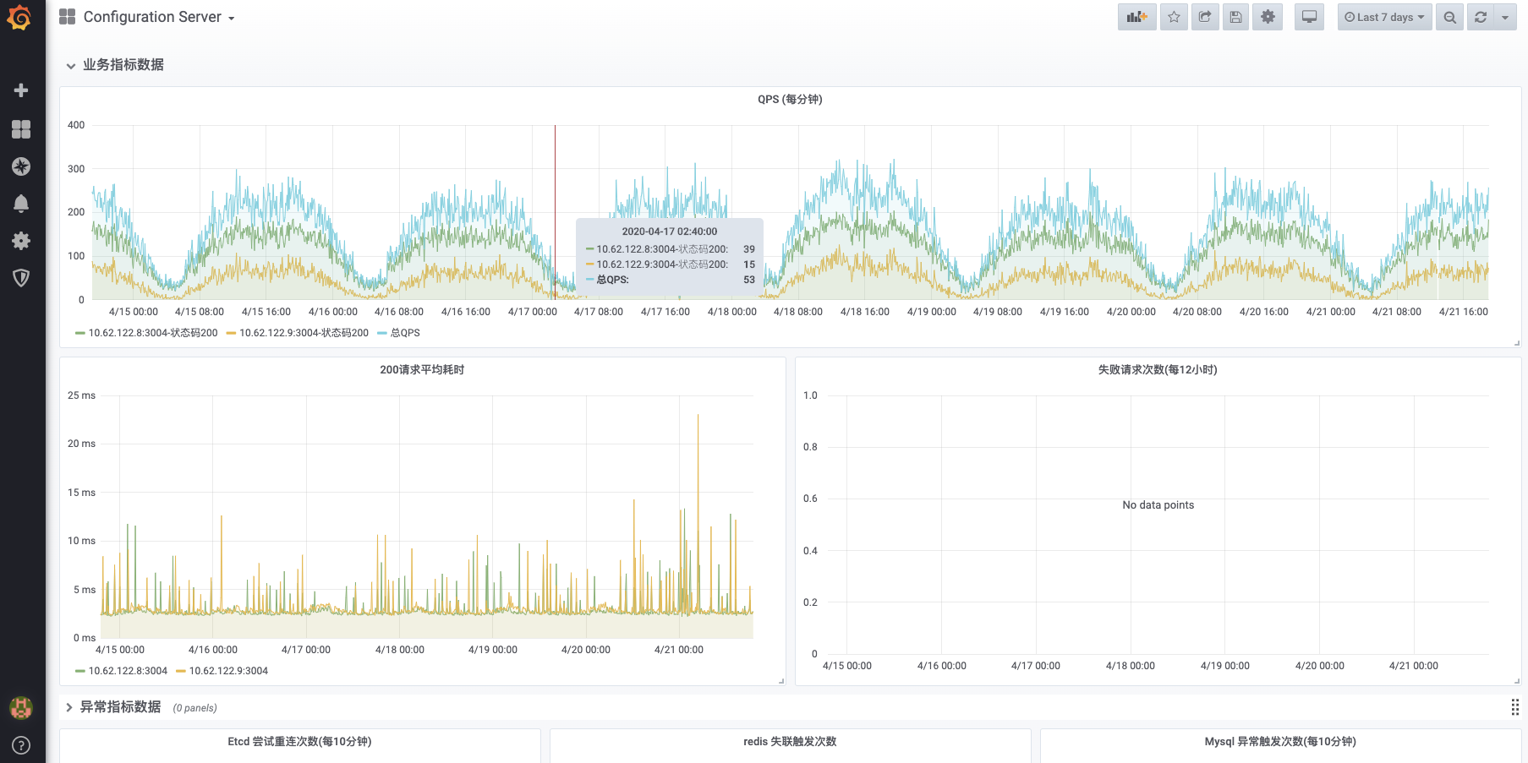
Notes:
其他：链路追踪，熔断限流、服务降级，消息队列，数仓等等
中场问答环节
https://monitor.lenteradana.co.id/grafana/d/avBmyzFWz/configuration-server?orgId=1&from=now-30d&to=now

Slide 22
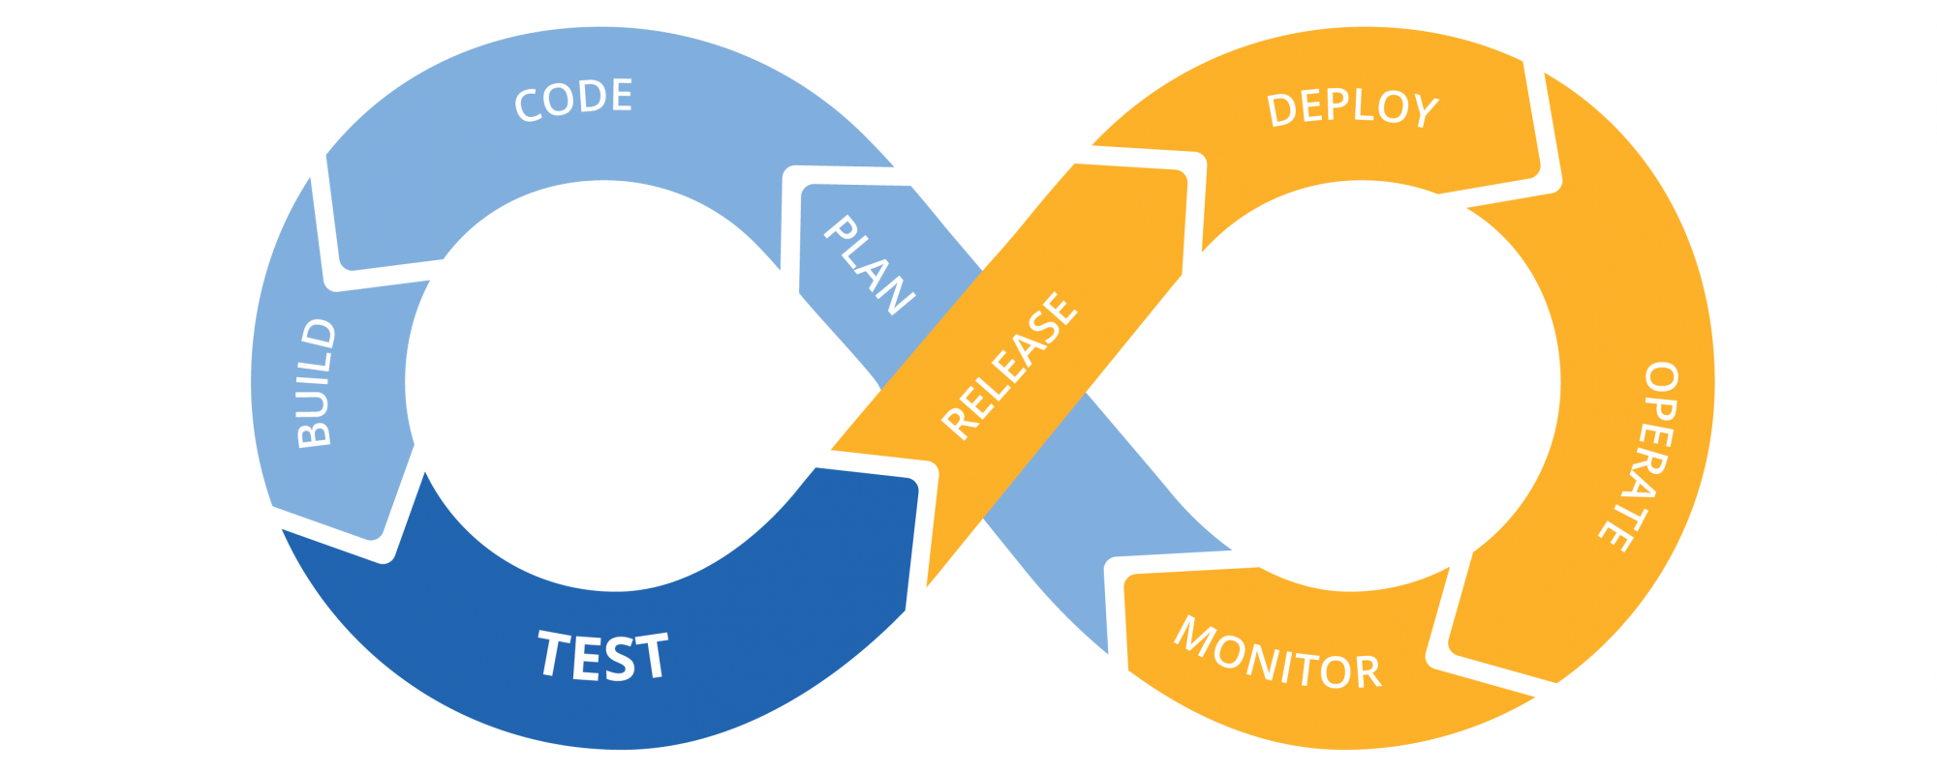
构建发布
脚本发布
Jenkins 任务
回滚
Kubernetes (K8S) 集群
Notes:
本质：发文件

Slide 23
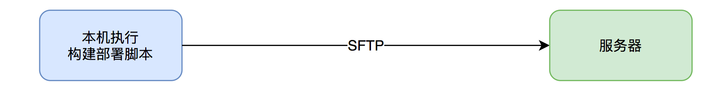
构建发布-脚本部署
Notes:
简单
问题：不同主机包环境不一样，前端缓存

Slide 24

Jenkins
可扩展的持续集成、交付(编译、打包、部署)的基于web界面的平台。
构建参数配置
Pipeline 脚本
Webhook
Notes:
https://jenkins.test.lenteradana.co.id/view/fe_qa/
https://jenkins.i.airpay.com/view/credit-th/

Slide 25
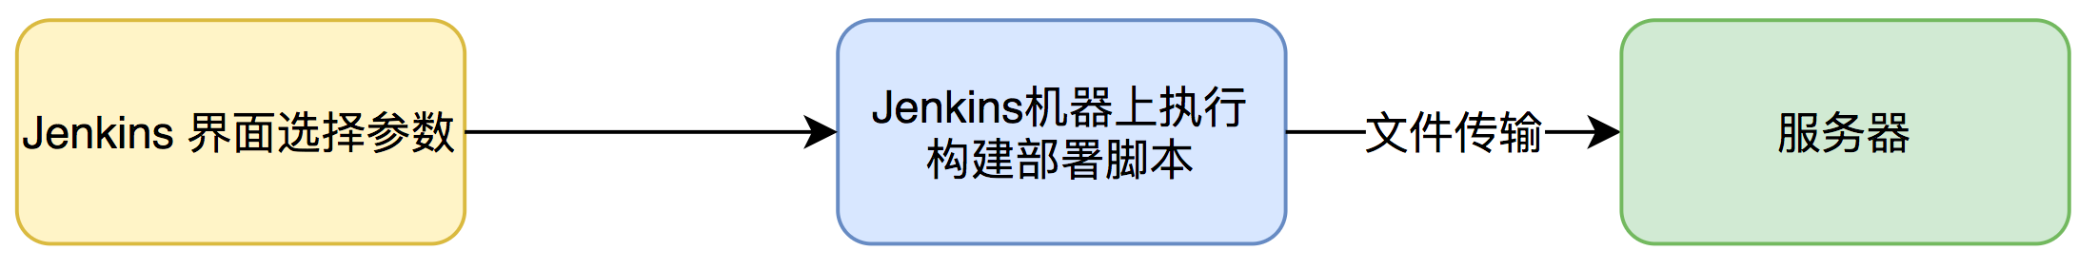
构建发布-jenkins部署
Notes:
在jenkins 上单机构建，环境统一
缺点：不同的工程项目需要构建环境不一样

Slide 26
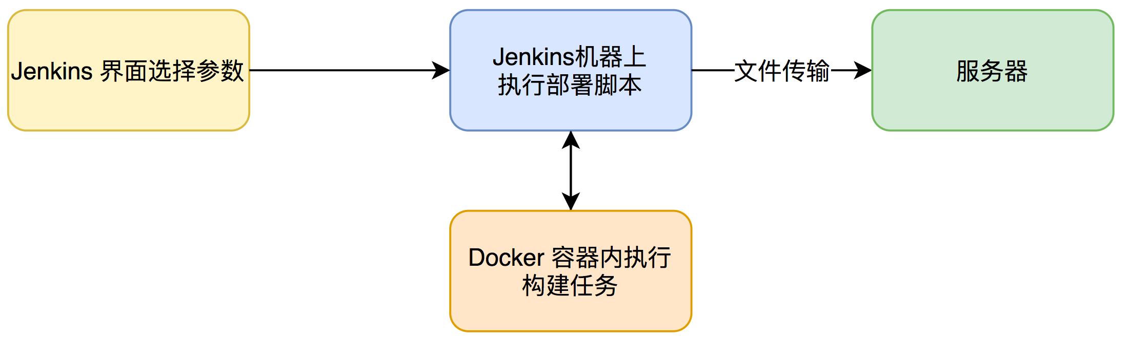
Docker 容器化构建部署
Notes:
构建时环境统一
缺点：Node 运行时环境不一致咋办？

Slide 27
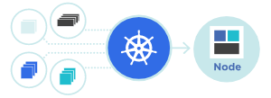
Kubernetes
Docker 容器化部署
服务器集群管理
Notes:
https://k8s.i.shopeecredit.in.th/#/overview?namespace=credit-app-admin-th-live&container=credit-app-admin-node-th

Slide 28
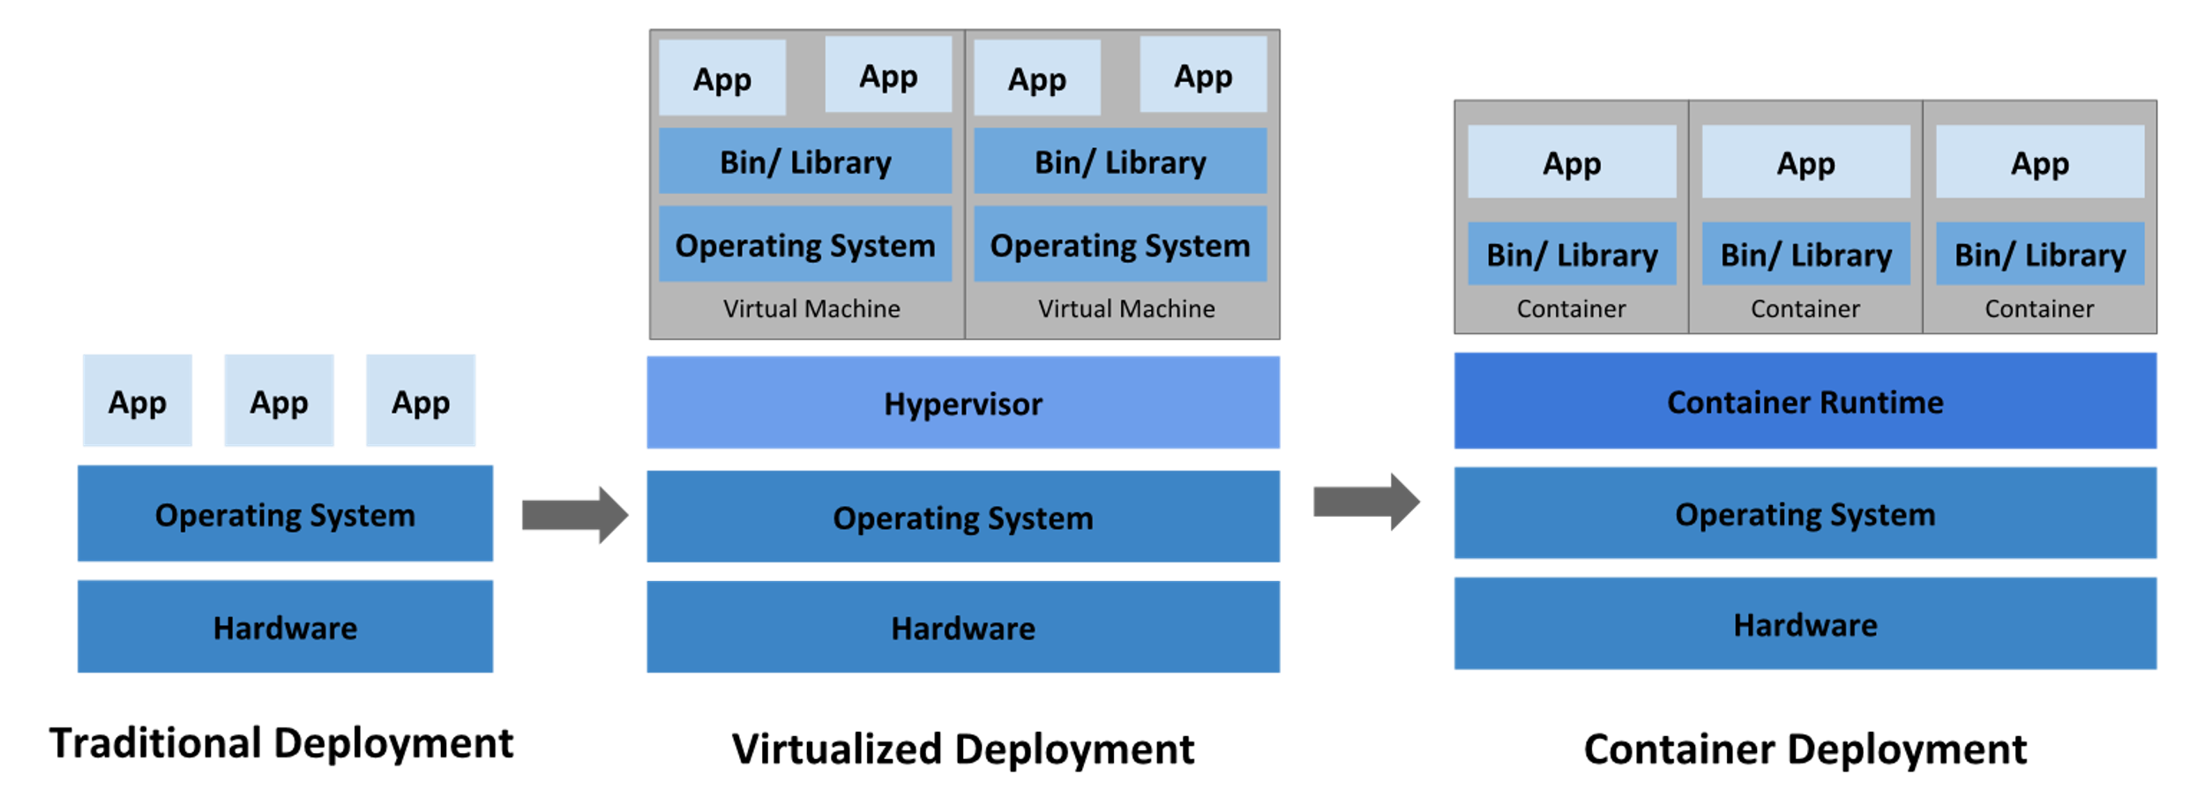
Docker 容器化部署
环境隔离
轻量化
Notes:
物理机--虚拟机--容器化

Slide 29
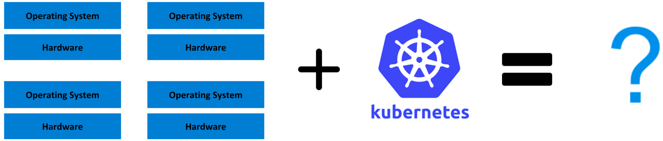
K8S 集群管理
分布式集群的 N 多个容器化应用，要怎么管理以及资源调度？

Slide 30
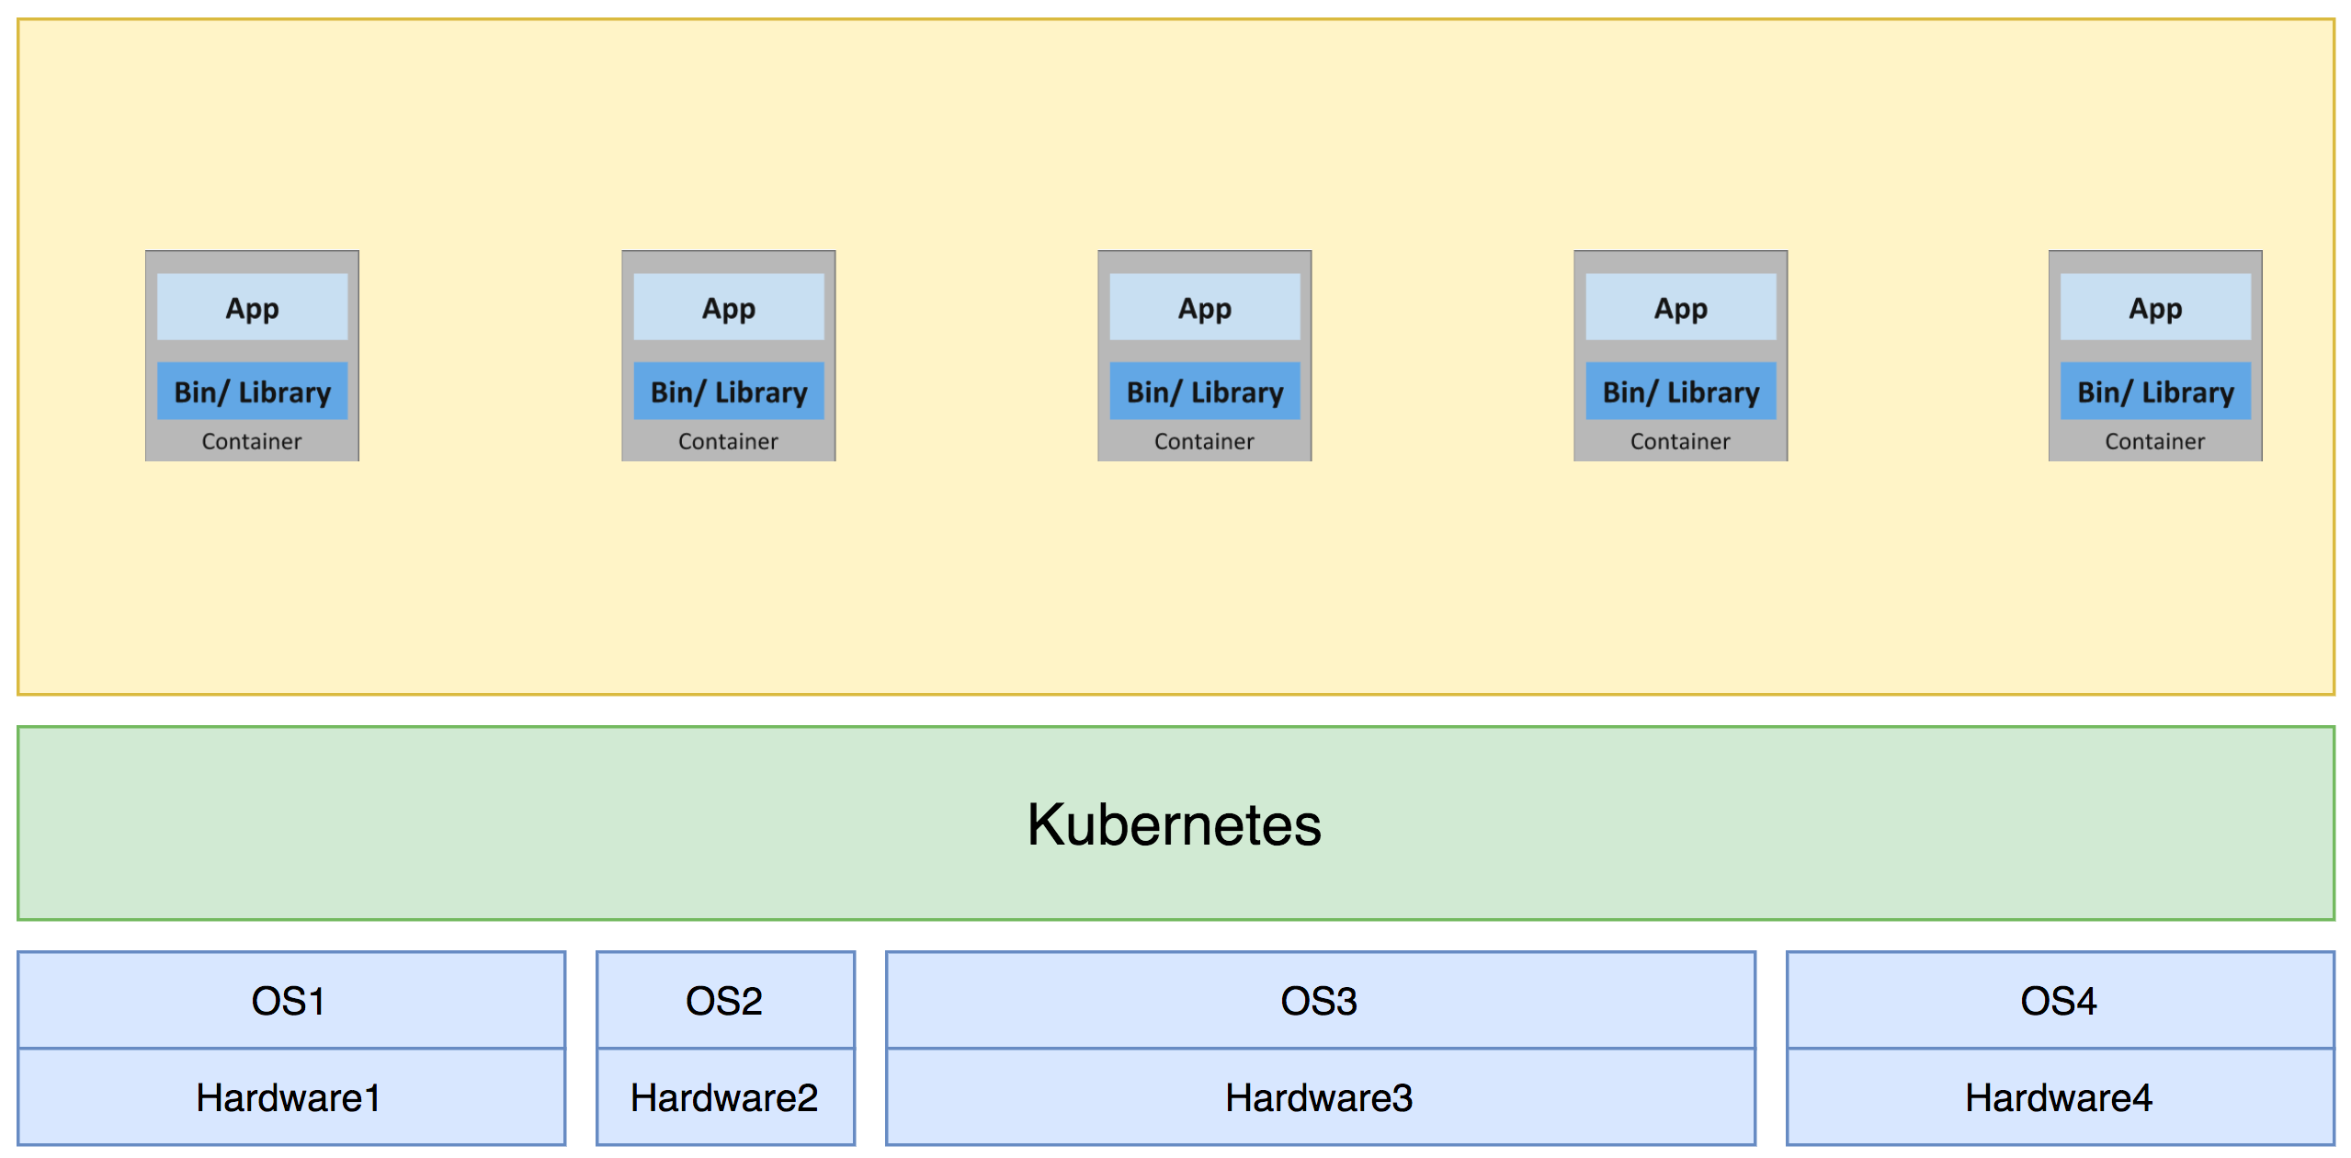
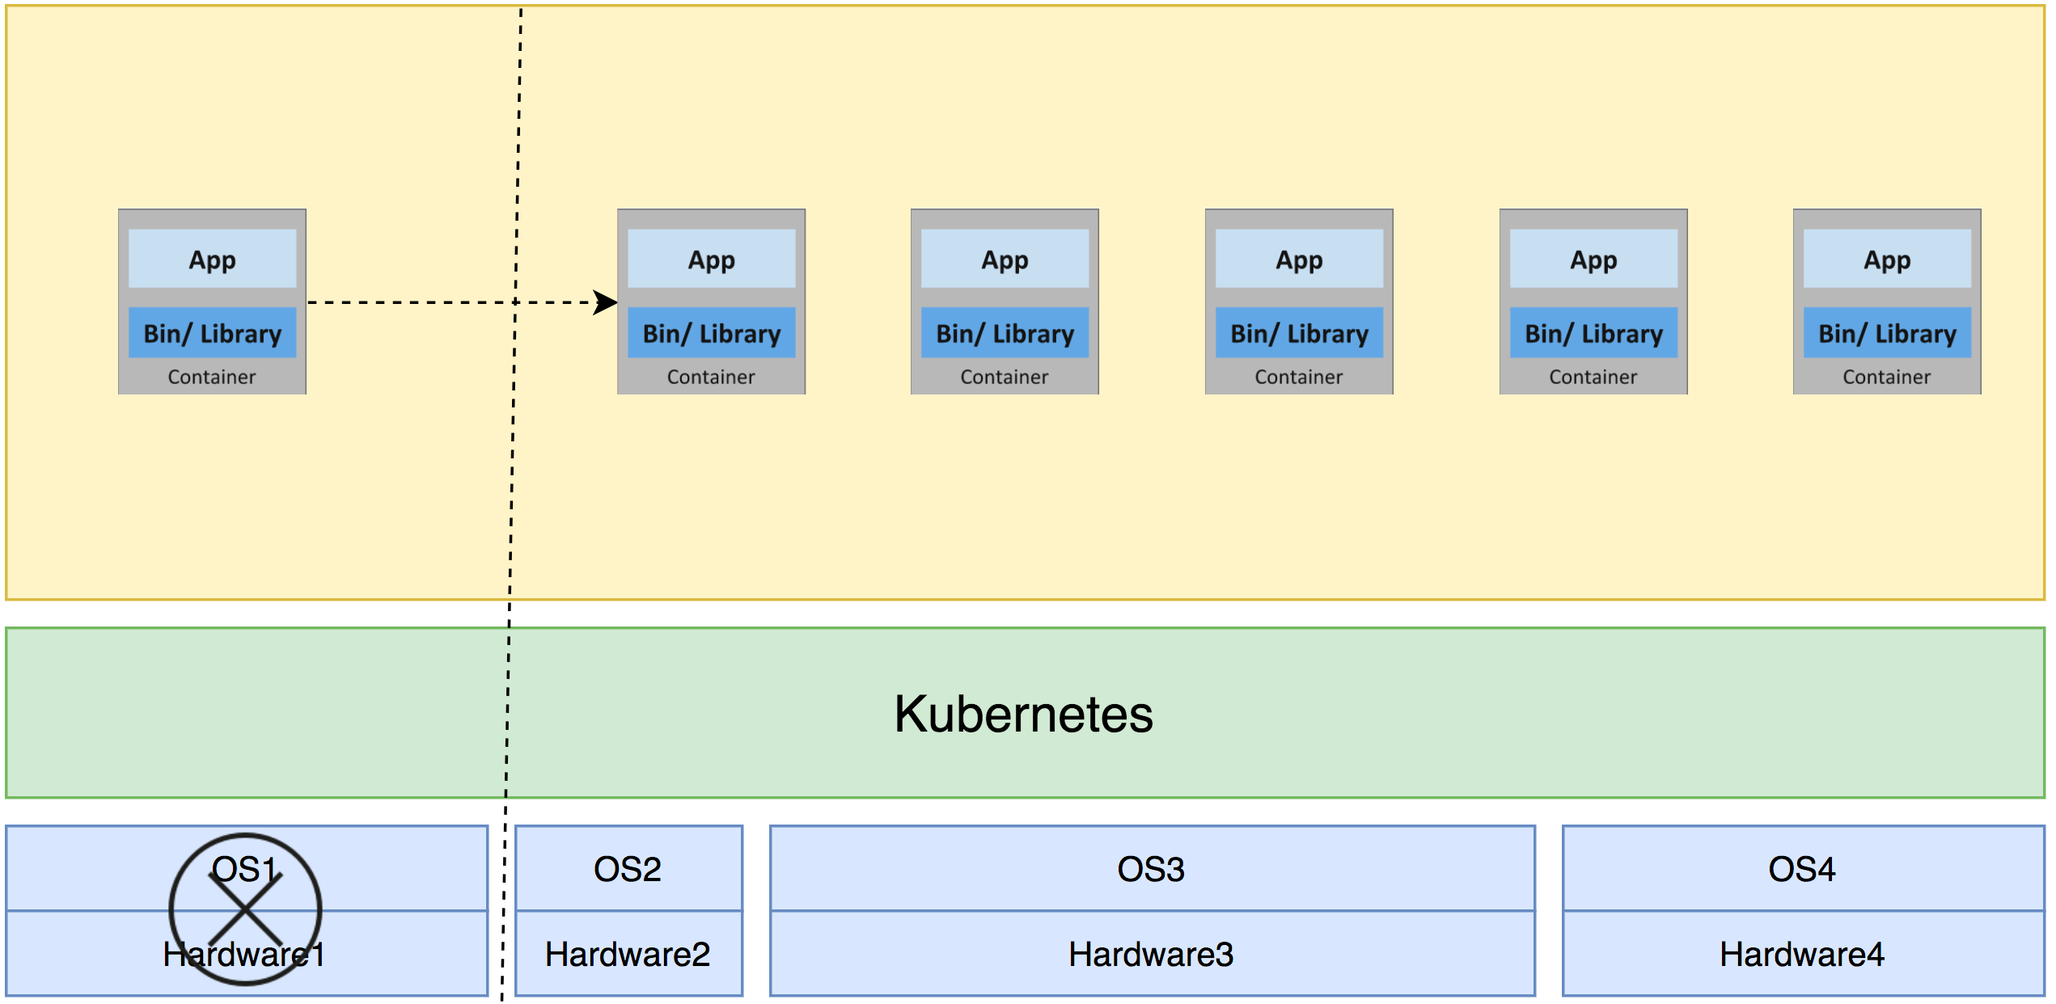
K8S 集群管理
Notes:
机器串联
资源分配，资源管理，故障自愈，自动部署回滚
迁机房，机器环境

Slide 31

基本运维
基本故障排查能力
开发时
构建发布时
上线时
运行时
Notes:
为什么要掌握故障排查能力呢？

Slide 32
常见问题
开发时
网络隔离
依赖服务异常
构建发布时
构建异常
发布异常
上线时
CheckList
网络环境
运行时
资源问题（CPU/内存/磁盘/fd）

Slide 33
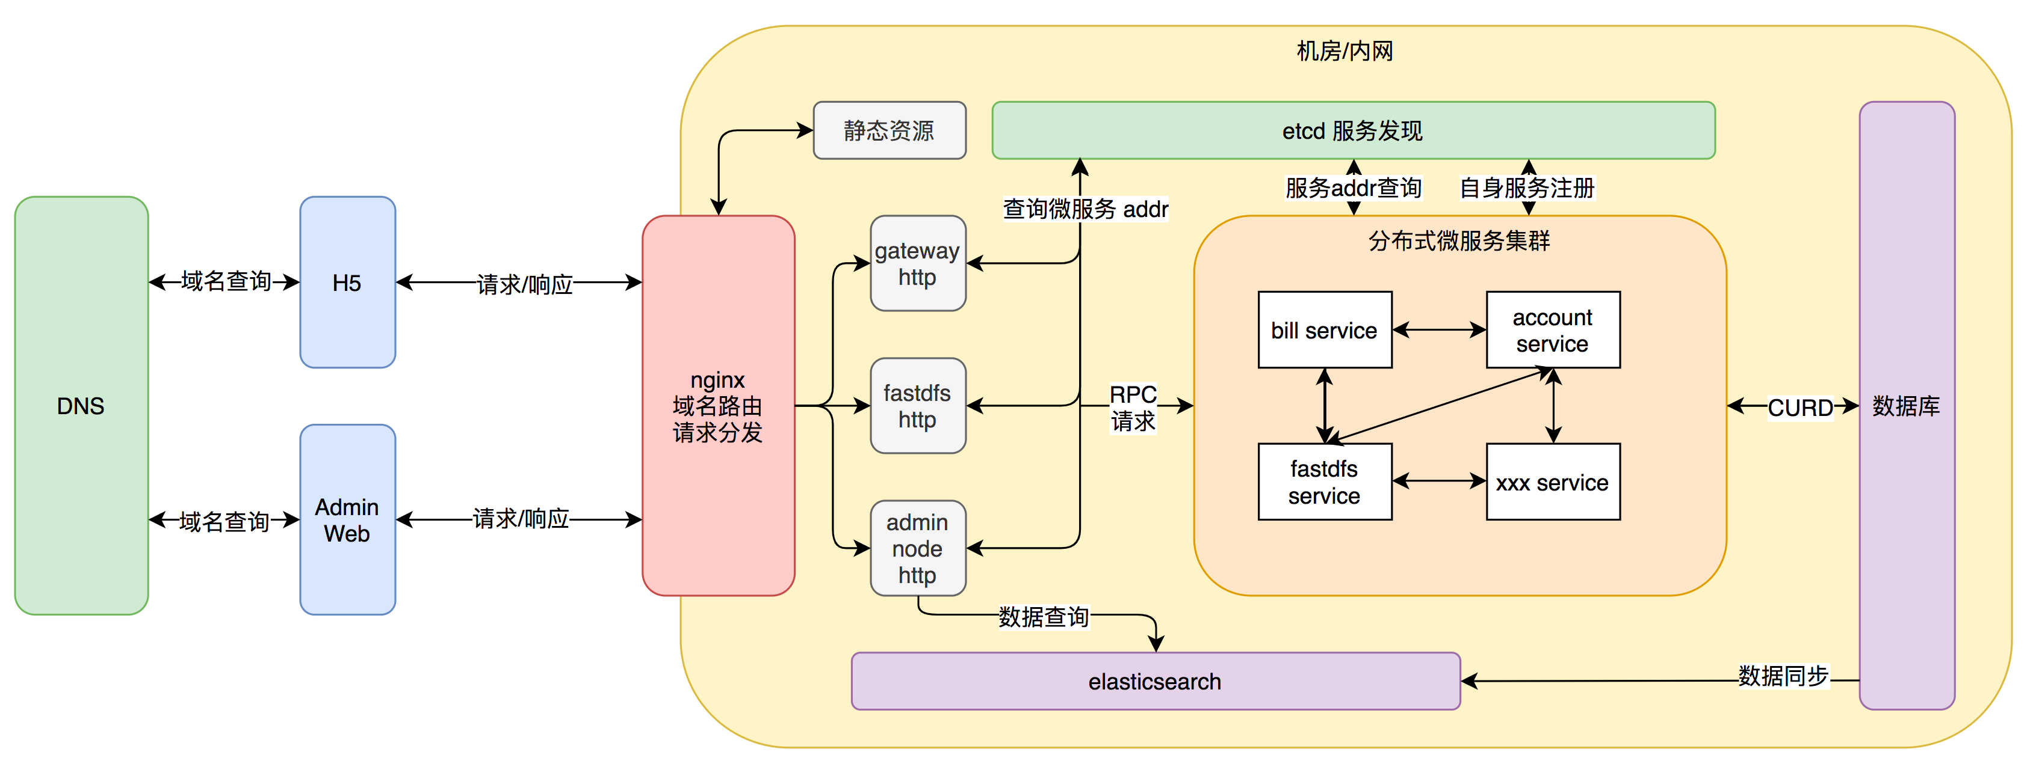

Slide 34


